Slide 1
M.T. Baseball
게임 개요 및 스토리

Slide 2
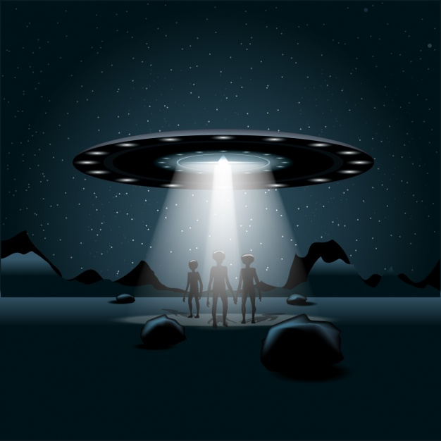

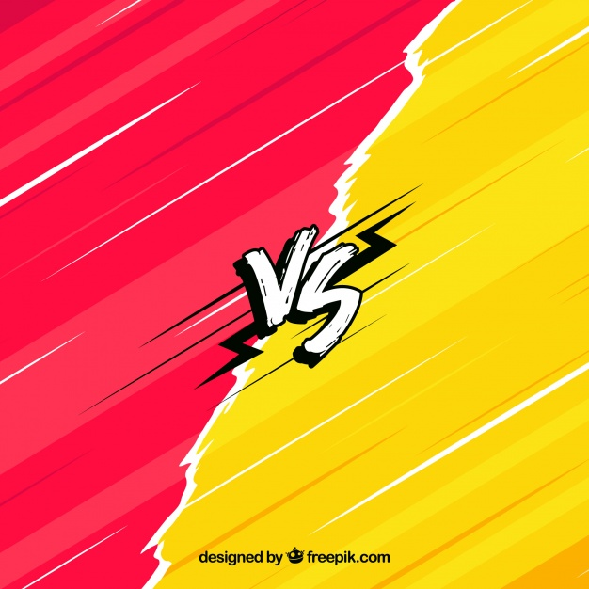
#01, Game Prologue
A
B
C
어느 날, 화성 최고의
다이아몬드 부호가 찾아왔다.
“지구 최고의 타자와 승부를
하겠다! 5분마다 던지는
나의 공을 친다면!
다이아를 선사하겠다!
단, 너는 지구에서 나오는
티타늄/금/은/동을
걸고 나오도록 하라!”
그리하여 도전에 임하는 지구
최고의 타자들은 각자의
티타늄/금/은/동 조각을 걸고
도전하기 시작하는데… …

Slide 3

#01, Game Prologue
D
당신도 다이아몬드 부자가 될 수 있을 것인가!
지금 당장 다이아몬드 부자에 도전해보라!!

Slide 4
#02, 게임 개요
가) 19세 등급을 받을 사행성 성격이 내포되어 있는 야구게임이다.
1, 회원가입 시 휴대폰 성인인증 모듈이 들어간다.
2, 회원가입 시 ID/PW/이름/닉네임/생년월일/성별/핸드폰번호/이메일 입력이 필요하다.
나) 기본 야구 게임의 룰과 다소 다르다.
1, 5분마다 한 번씩 공이 던져진다.
2, 게임을 하는 사람들에게 동시에 공이 던져진다.

Slide 5
#02, 게임 개요
다) 직구/변화구, 좌/우, 상/하, 스트라이크/볼 4가지 중에서 각각 선택하여 일치한 수만큼 타격이 이루어진다.
1, 최대 4가지를 예측 및 선택하여 배팅을 진행할 수 있다.
예: “직구, 좌, 상, 스트라이크“ 4가지를 예측하여 배팅한 게임에서 “직구, 우, 하, 스트라이크＂의 결과가 나왔을 경우
예측과 결과에서 2개가 일치하므로 게임에서는 2루타를 연출한다.
2, 배팅 방법 및 보상
배팅 방법: 배팅은 아이템 조각으로 하며, 4가지 경우마다 각각 배팅을 걸 수 있다.
보상: 일치한 결과 값에 상응하는 다이아몬드를 보상으로 받는다.

Slide 6
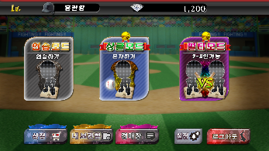
#02, 게임 개요
라) 게임 모드에는 세 가지가 있다.
1, 연습 모드
2, 싱글 모드
3, 대전 모드
# 배팅 ○
#아이템 조각 걸기 X
#경험치 ○
Auto 플레이가 존재한다.
랜덤으로 배팅을 정하고
방치형으로 5분마다 계속
게임에 참여하도록 한다.
별도의 기준은 없고 켜두기 용이다.
# 배팅 ○
#아이템 조각 걸기/보상 ○
#경험치 ○
Auto 플레이(배팅 로직 추가)가
존재한다.
Auto 플레이(배팅 로직 추가)는
첨부 Auto 플레이(배팅 로직 추가)를 참고한다.
# 배팅 ○
#아이템 조각 걸기/보상 ○
#경험치 ○
아이템의 등급 별로 채널이 이루어져 있고, 한 채널 안에 2~4인
방을 유저가 생성하여 게임이 이루어진다. (방 비공개 설정 가능)
게임 전에 각자 아이템 조각을 배팅하고, 5분마다 던져지는
공에 대해 9회 배팅을 한다. 9회 동안 야구의 점수 계산 방법을
적용하여 각각의 점수를 산정하며, 9회 종료 시 점수가 가장 높은
유저에게 배팅된 조각을 다이아로 환산하여 지급한다. 동점자는
다이아를 1/N로 지급, 수수료는 각자의 기준대로 차감한다.

Slide 7
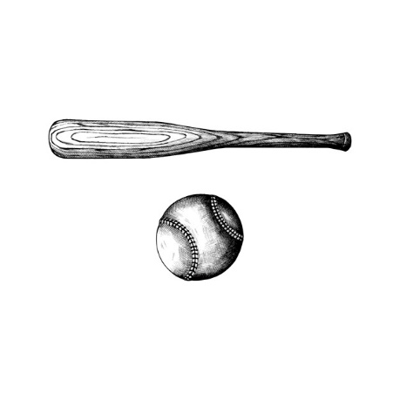
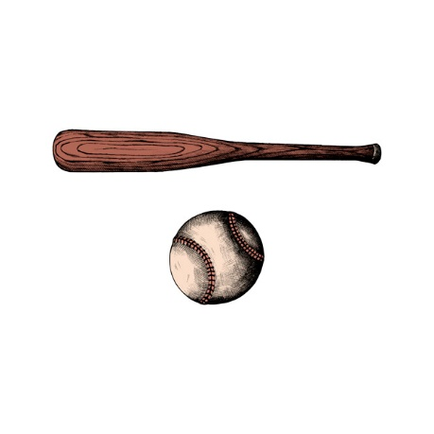
#03, 경험치
1, 경험치는 아래 표와 같이 산정된다.
2, 아이템 착용 시에는 아이템에 따라 추가 경험치를
획득할 수 있다.
아웃 | 5 경험치
1 Hit | 20 경험치
2 Hit | 40 경험치
3 Hit | 80 경험치
홈런 | 160 경험치

Slide 8
#04, 수수료
1, 배팅 당 수수료
1-1, 기본 배팅 당, 7%의 수수료가 부과된다. 배팅한 아이템 조각 비용의 7%를 수수료로 차감한다.
1-2, 배팅 당 수수료는 “Level”에 따라 줄어들 수 있고, “1회성 아이템 구입＂으로 줄일 수 있다.
2, 모드 별 수수료
2-1, 싱글 모드
배팅한 아이템 조각을 비용으로 환산하여 해당하는 다이아를 수수료로 차감한다.
#배팅 성공 시: 아이템 조각은 유지, 보상 받을 다이아에서 수수료를 차감하고 지급한다.
#배팅 실패 시: 아이템 조각이 소멸, 동시에 그에 상응하는 수수료가 산정된다.
2-2, 대전 모드
배팅된 아이템 조각들을 모두 다이아로 환산하여 수수료 차감 후 승자에게 지급한다.

Slide 9
#04, 수수료
3, 수수료의 이동 방식
3-1, 게임을 플레이한 IP를 등록하여, 해당 IP가 등록된 게임장의 주인에게 수수료(다이아)를 제공한다.
3-2, IP가 등록된 곳이 없을 경우, 운영사인 BTSoft의 관리자에게 수수료(다이아)를 제공한다.
3-3, BTSoft의 관리자와 게임장의 주인 모두 유저와 동일하게 회원가입을 하며,
회원가입 후에 운영팀에게 게임장 등록 요청을 하여, 게임장 IP와 유저의 ID를 매칭하도록 한다.
3-4, 한 ID당 여러 IP에 등록할 수 있다.

Slide 10


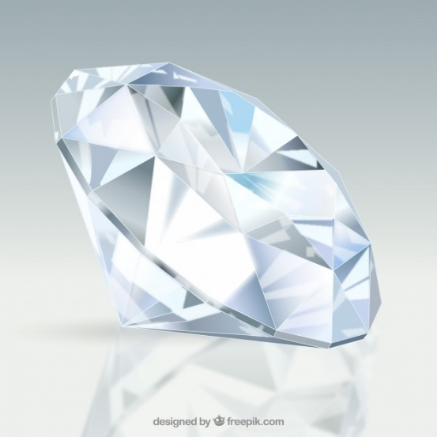
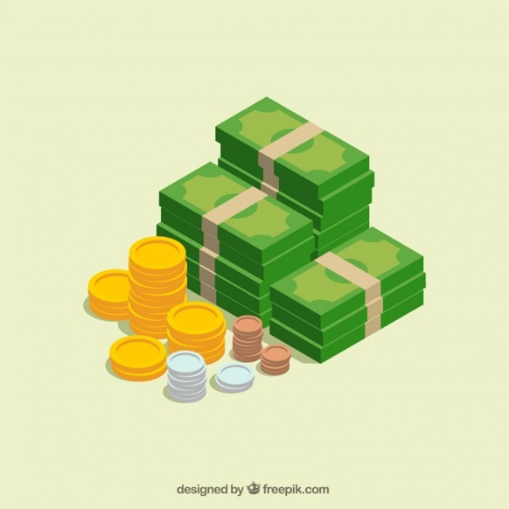
#05, 아이템 샵
아이템 샵은
홈페이지와 게임
내에 존재한다.
아이템 샵에서는
랜덤박스/조합주문서/
강화주문서를
판매한다.
아이템 샵의 거래는
다이아로 한다.
홈페이지의 아이템 샵은
조언패키지를 현금으로
추가 구매할 수 있다.

Slide 11
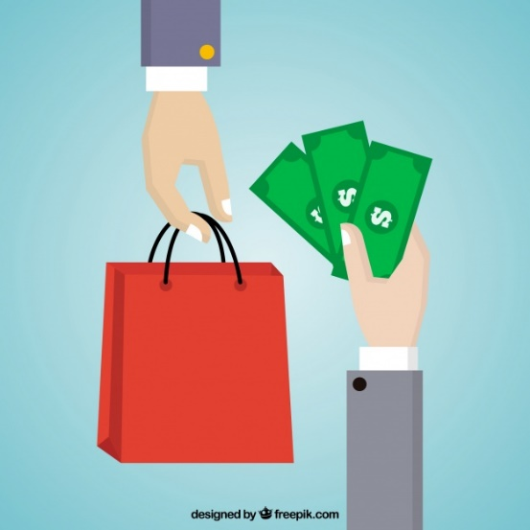
#06, 거래장터
거래장터는
게임 내에 존재한다.
모든 아이템은
유저 간 서로
거래할 수 있다.
거래장터에서의
거래는 다이아로 한다.

Slide 12



#07, 대장간
대장간은
조합과 강화의 공간이다.
대장간은
게임 내에 존재한다.
각각의 4조각이 모였을 때
조합주문서로 조합한다.
조합이 완성된 아이템은
강화주문서로
등급 강화를 한다.
ex) 나무→동→은→금→티타늄

Slide 13

#08, 아이템 설명
1, 다이아
1-1, 아이템 거래의 기준이 되는 게임 머니의 단위를 “1다이아“로 한다.
1-2, 1 다이아 = 10원
1-3, 구매방법: 홈페이지에서 현금결제로 구매

Slide 14
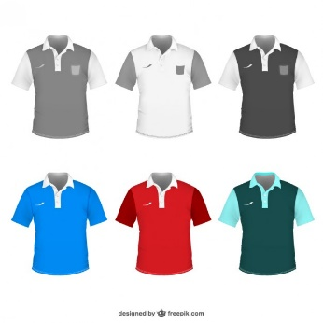
#08, 아이템 설명
2, 의상 아이템
2-1, 종류(총 13종)
-상의, 하의, 헬멧, 방망이, 신발, 장갑, 손목 보호대, 발목 보호대,
양말, 벨트, 손목 아대, 색깔공, 고글
2-2, 등급: 나무 →동 →은 →금 →티타늄
2-3, 획득 방법: 각 등급에 해당하는 랜덤박스를 사용해 조각을 모은 뒤,
4조각이 모두 모이면 조합주문서로 조합하여 획득!!

Slide 15


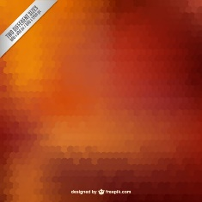
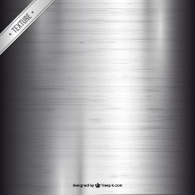

#08, 아이템 설명
2, 의상 아이템
2-4, 아이템 효과
#나무 13종 모두 착용 시, 획득 경험치의 5% ↑
(1종류 당 0.35%↑, 13종류 세트 효과로 0.45% 추가하여 5% ↑)
#금 13종 모두 착용 시, 획득 경험치의 20% ↑
(1종류 당 1.4%↑, 13종류 세트 효과로 1.5% 추가하여 20% ↑)
#동 13종 모두 착용 시, 획득 경험치의 10% ↑
(1종류 당 0.7%↑, 13종류 세트 효과로 0.9% 추가하여 10% ↑)
#티타늄 13종 모두 착용 시, 획득 경험치의 30% ↑
(1종류 당 2.1%↑, 13종류 세트 효과로 2.7% 추가하여 30% ↑)
#은 13종 모두 착용 시, 획득 경험치의 15% ↑
(1종류 당 1.05 %↑, 13종류 세트 효과로 1.35% 추가하여 15% ↑)

Slide 16

#08, 아이템 설명
3, 랜덤 박스
3-1, 종류: 나무상자, 동상자, 은상자, 금상자, 티타늄상자
3-2, 가격
나무상자/무료, 동상자/1,000다이아(10,000원), 은상자/10,000다이아(100,000원),
금상자/25,000다이아(250,000원), 티타늄 상자/40,000다이아(400,000원)
3-3, 박스 오픈
a, 각 등급의 의상아이템 종류 4조각 중 1조각 or 응원의 소리 아이템이 나온다.
b, 확률: 각 등급의 의상아이템 특정 1조각은 5%, 응원의 소리 아이템은 0.3%,
나머지 각 등급의 의상아이템 3조각은 각 31.5%의 확률로 나온다.
3-4, 획득방법: 아이템 샵에서 다이아로 구매한다.

Slide 17
#08, 아이템 설명
4, 의상 랜덤 박스
4-1, 종류: 나무상자, 동상자, 은상자, 금상자, 티타늄상자
4-2, 박스 오픈 시 각 등급의 의상아이템 종류 중 1개의 완성템이 나온다.
4-3, 박스 오픈 시 13분의 1 확률로 랜덤으로 나온다.
4-4, 획득 방법: 레벨업 보상으로만 얻을 수 있다. 아이템 샵에서 구매 불가.

Slide 18

#08, 아이템 설명
5, 응원의 소리 랜덤 박스
5-1, 설명: 싱글 모드에서만 적용되고, 배팅 타임에 사용여부를 결정한다.
5-2, 효과: 게임 수수료의 3% 차감 효과
5-3, 획득 방법: 등급에 상관 없이 랜덤 박스에서 0.3%의 확률로 얻는다.

Slide 19
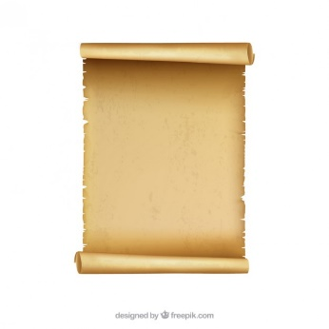
#08, 아이템 설명
6, 조합주문서
6-1, 설명: 의상 아이템 당 4종류의 조각을 조합시켜주는 주문서
6-2, 효과: 1%의 확률로 조합 성공을 한다.
6-3, 가격: 3장 당 1,000 다이아 (10,000원)
6-4, 획득 방법: 아이템 샵에서 다이아로 구매

Slide 20
#08, 아이템 설명
7, 강화주문서
7-1, 설명: 아이템 조각을 1단계 상위 등급으로 올리는 주문서
7-2, 효과: 1%의 확률로 강화에 성공하여 조각의 등급을 1단계 상승
7-3, 가격: 3장 당 500 다이아 (5,000원)
7-4, 획득 방법: 아이템 샵에서 다이아로 구매

Slide 21

#08, 아이템 설명
8, 조언패키지
8-1, 설명: 수수료를 차감시켜 주는 감독의 조언주문서, 코치의 조언주문서가
나오는 패키지
8-2, 기본 효과: 800다이아(8,000원 상당) 충전되고, 오픈 시 각 템의 확률
별로 감독의 조언 주문서, 코치의 조언주문서를 획득가능.
8-3, 패키지 오픈: 3%의 확률로 감독의 조언주문서, 7%의 확률로 코치의
조언주문서, 나머지 90%는 아무것도 나오지 않는다.
8-4, 가격: 1패키지 당 10,000원
8-5, 구매 방법: 홈페이지의 아이템 샵에서 현금/신용카드로 구매

Slide 22
#08, 아이템 설명
9, 감독의 조언 주문서
9-1, 설명: 각 게임 모드에서 사용되며, 배팅 타임에 사용여부를 결정한다.
9-2, 효과: 게임 수수료의 3% 차감 효과
9-3, 획득 방법: 조언의 패키지를 통해 3%의 확률로 획득한다.

Slide 23
#08, 아이템 설명
10, 감독의 조언 주문서
10-1, 설명: 각 게임 모드에서 사용되며, 배팅 타임에 사용여부를 결정한다.
10-2, 효과: 게임 수수료의 2% 차감 효과
10-3, 획득 방법: 조언의 패키지를 통해 7%의 확률로 획득한다.

Slide 24
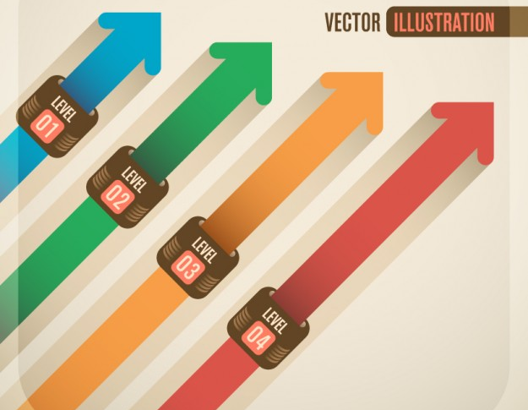
#09, 레벨
가) 650Lv. 을 최종 레벨로 정한다.
나) 30Lv. 당 0.3%의 게임수수료 차감효과를 적용한다.
다) 10Lv. 당 랜덤박스 보상의 정책을 시행한다.
라) 자세한 정보는 레벨 테이블을 참고한다.

Slide 25

#10, 선물하기 기능
다이아를 특정 유저에게 선물하여 보낼 수 있다.

